Slide 1
Για το 3^{ο} μάθημα (Σκέψεις αναστοχαστικής ρέμβης)
Λ. Βεκρής
Διδάσκων 407/80, ΤΕΑΠΗ

Slide 2
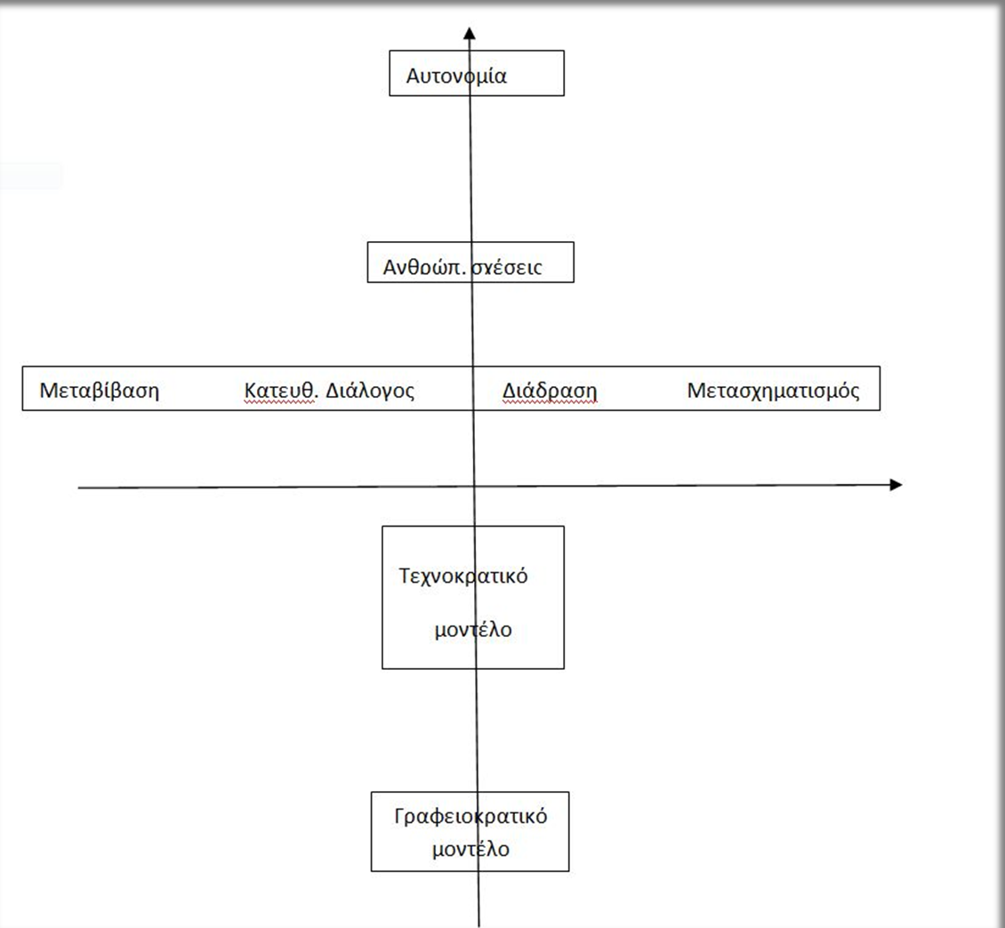
Μετανεωτερικότητα
Νεωτερικότητα

